Slide 1


2018
JDD
中国纪录片知识图谱的构建及可视化
指导老师：尚文倩
答 辩 人：蒋冬冬
专 业 ：计算机技术

Slide 2
Contents
目 录
Part1 研究背景和意义
Part2 研究目的
Part3 关键技术介绍
Part4 纪录片数据可视化的实现
Part5 基于知识图谱的搜索功能的实现
Part6 总结与展望

Slide 3

PART 1
研究背景和意义

Slide 4

Part1 研究背景和意义
研究背景：
纪录片行业现状
虽然最近出现了一批比较受欢迎的纪录片，但是目前影视市场中纪录片占比仍然较低。
可视化研究现状
目前关于可视化的研究相对成熟一些，市场上也有很多可视化的工具。
知识图谱研究现状
目前关于知识图谱的构建技术处于发展阶段，系统的教材和资料较少。
Notes:
比较受欢迎的纪录片：舌尖上的中国、互联网时代、国家宝藏等。
截至到2016年12月1日，纪录片以 74.9 亿次的点击量占全网节目视频点击量的 0.94%¹
可视化工具：Tableau 、基于编程的R语言、D3、echarts、highcharts等。

Slide 5
Part1 研究背景和意义
研究意义：
利用先进的技术手段促进我国纪录片的发展。
Notes:
纪录片对内能够提升国民素质，对外可提高国家影响力。

Slide 6
PART 2
研究目的

Slide 7
Part2 研究目的
研究目的：
本论文的研究致力于构建一个关于中国纪录片数据展示和知识图谱构建的可视化系统。

Slide 8

PART 3
关键技术介绍

Slide 9
Part3 关键技术介绍
知识图谱相关理论知识
实体抽取
可视化及其他相关技术

Slide 10
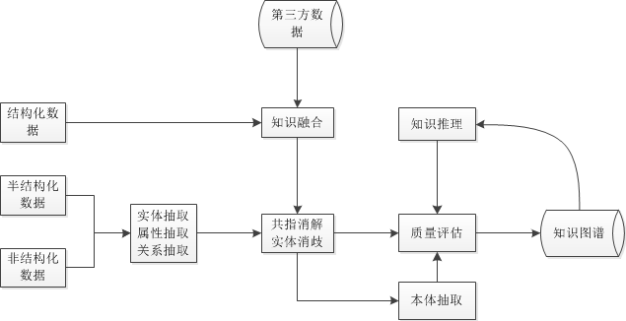

Part3 关键技术介绍
知识图谱技术体系架构
Notes:
共指消解：分为代词消解（‘他’指代奥巴马）和名词消解（如国家主席和国家军委主席，胡主席）。
实体消歧： 实体消歧旨在解决文本中广泛存在的名称歧义问题。
后面就是一些知识图谱动态补全问题。

Slide 11
Part3 关键技术介绍
实体抽取
分句
分词
词性标注
实体识别
一般流程：
目前可用工具：
最开始做实体抽取的是国外的斯坦福大学，目前国内也有很多成功的项目：哈工大的LTP、中科院的NLPIR、复旦的FudanNLP

Slide 12
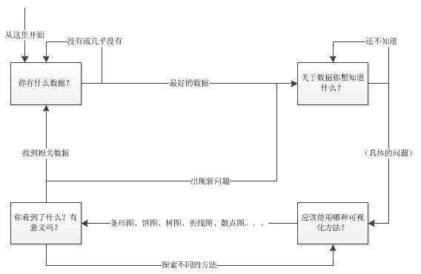
Part3 关键技术介绍
可视化及其他相关技术
可视化一般流程：

Slide 13
Part3 关键技术介绍
可视化及其他相关技术
可视化工具
编程工具
1 Excel
对于复杂的数据和展示方案要专门学一下内置的编程语言，而且是线下的。
2 Tableau
收费，但是不用学习编程，学习成本低。
3 Many Eyes
在线工具，但已经停止更新。
4 其他的工具
1 R语言
2 以JS为基础的可视化库
Echarts、D3、HighCharts

Slide 14
Part3 关键技术介绍
可视化及其他相关技术
Python+Node
React+Webpack+Echarts
1 用Python+BeautifulSoup对数据进行获取和处理。
2 用Node+Express框架搭建轻量级服务器。
1 用React框架对前端页面进行开发。
2 用webpack对前端页面资源进行打包和优化。
3 用Echarts对数据进行展示。

Slide 15
PART 4
纪录片数据可视化的实现

Slide 16
Part4 纪录片数据可视化的实现
展示模块划分及实现流程
python对数据进行抓取和处理
node
纪录片数据可视化
排名前10播放量展示
排名前10类型占比展示
排名前10评分情况展示
将处理过的数据存储在文件中
Notes:
纪录片对内能够提升国民素质，对外可提高国家影响力。

Slide 17
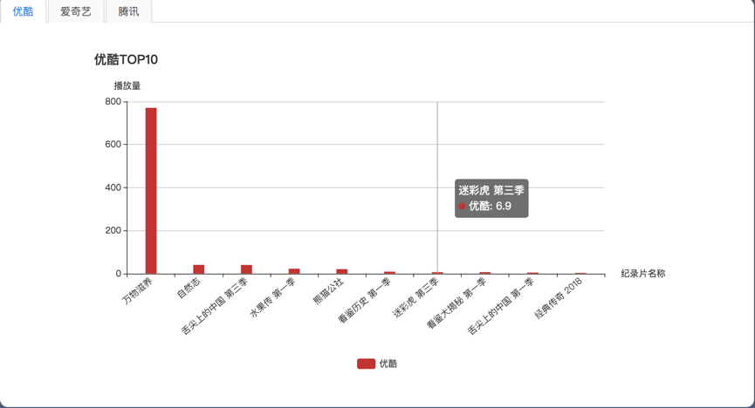
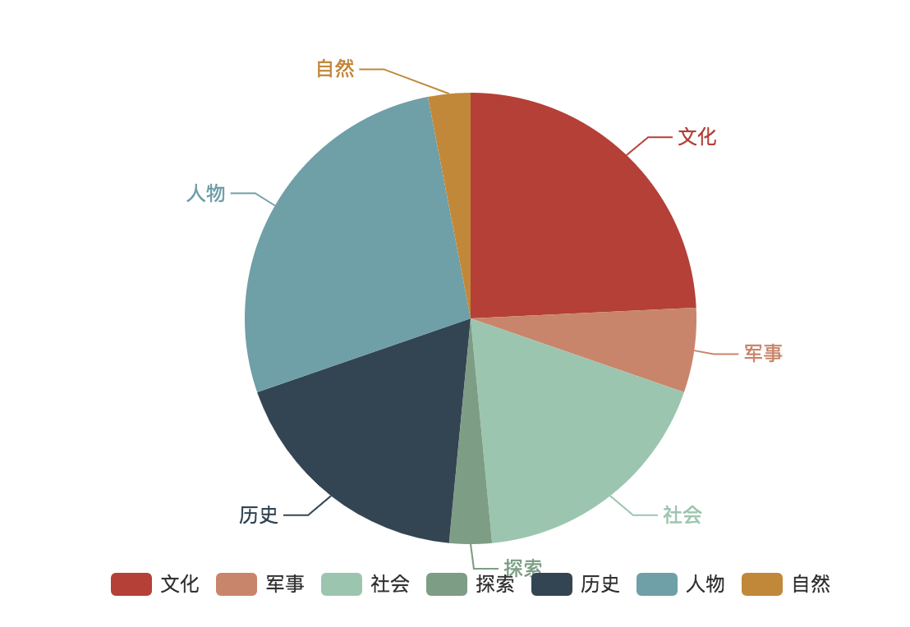
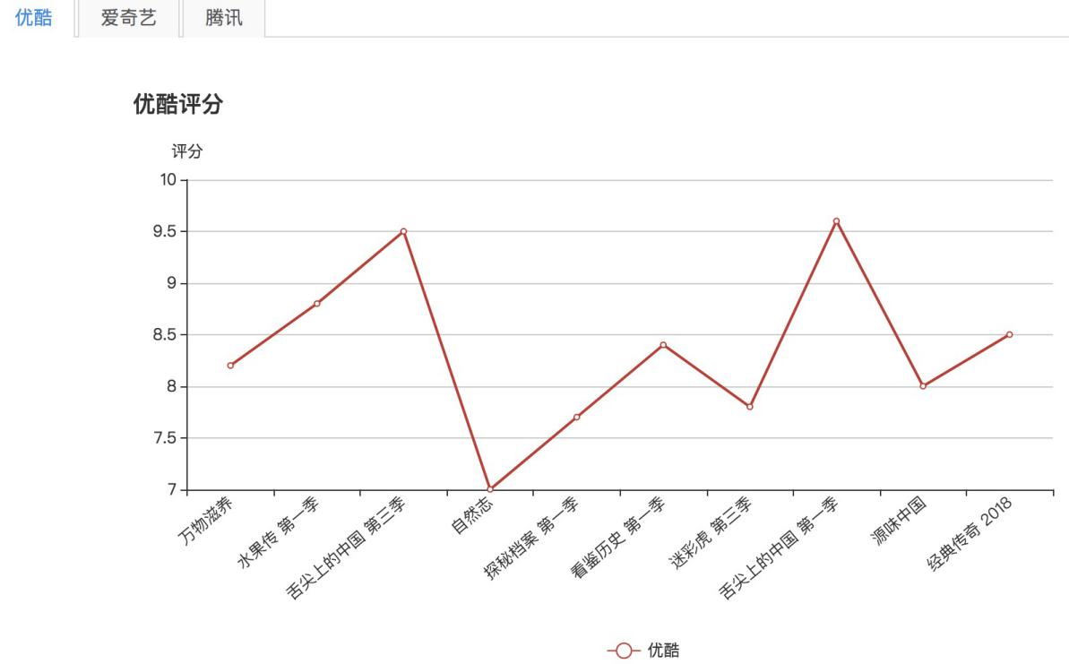
Part4 纪录片数据可视化的实现
结果展示
Notes:
纪录片对内能够提升国民素质，对外可提高国家影响力。

Slide 18
PART 5
基于知识图谱的搜索功能的实现

Slide 19
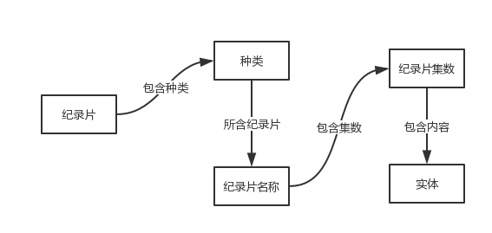
Part5 基于知识图谱的搜索功能的实现
知识图谱的构建
本体构建：
Notes:
共指消解：分为代词消解（‘他’指代奥巴马）和名词消解（如国家主席和国家军委主席，胡主席）。
实体消歧： 实体消歧旨在解决文本中广泛存在的名称歧义问题。
后面就是一些知识图谱动态补全问题。

Slide 20
Part5 基于知识图谱的搜索功能的实现
知识图谱的构建
构建过程：
输入解说词
分句
分词
词性标注
实体识别
实体抽取
将结果填充到本体中对应的内容
863词性标注集
采用O-S-B-I-E标注形式
实体抽取采取的是哈工大的LTP工具平台，该平台提供Python接口供我们调用。
Notes:
共指消解：分为代词消解（‘他’指代奥巴马）和名词消解（如国家主席和国家军委主席，胡主席）。
实体消歧： 实体消歧旨在解决文本中广泛存在的名称歧义问题。
后面就是一些知识图谱动态补全问题。

Slide 21
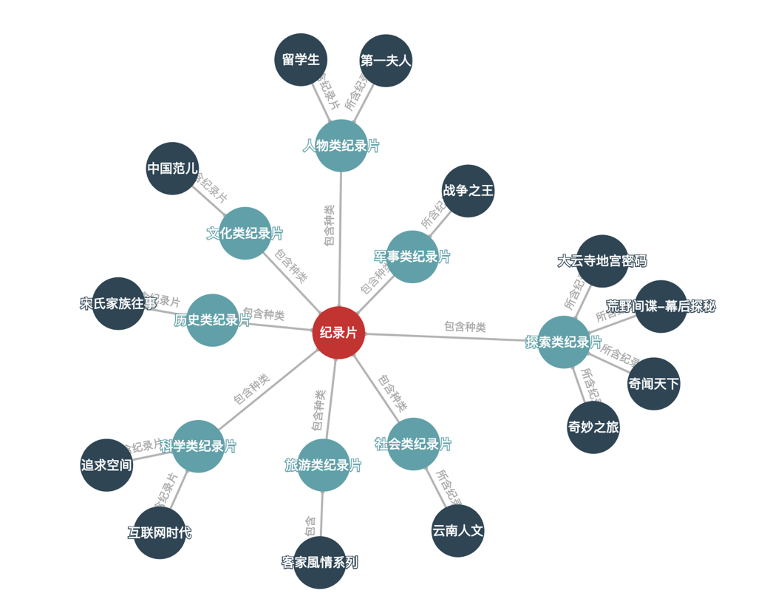
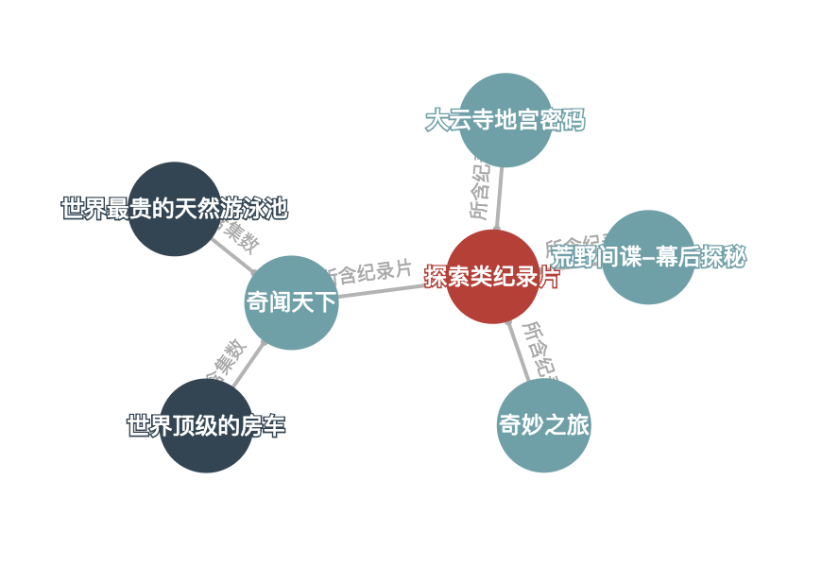
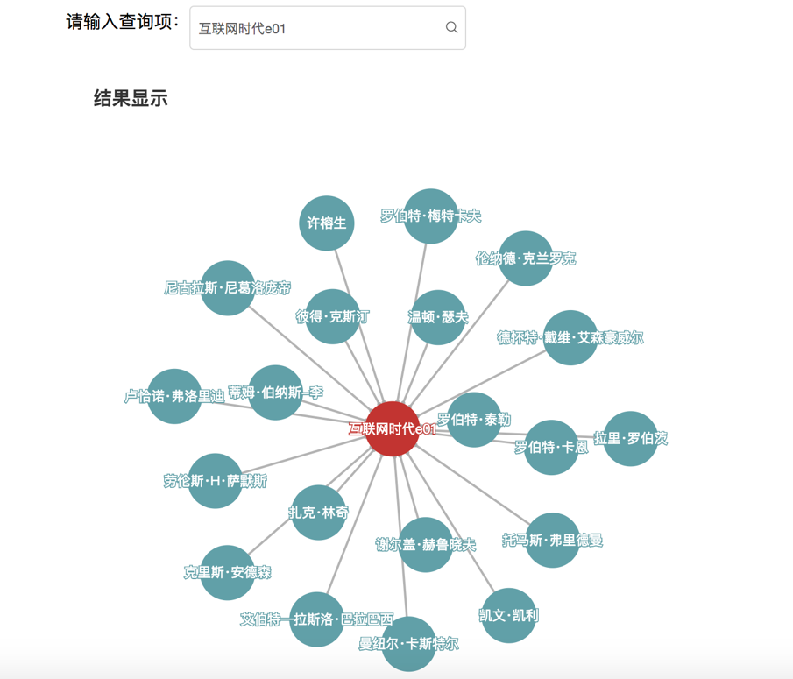
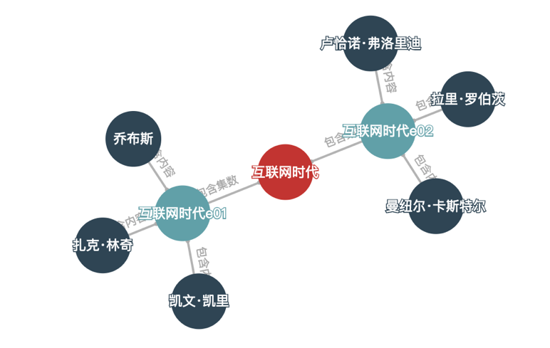
Part5 基于知识图谱的搜索功能的实现
结果展示
搜索纪录片：
Notes:
共指消解：分为代词消解（‘他’指代奥巴马）和名词消解（如国家主席和国家军委主席，胡主席）。
实体消歧： 实体消歧旨在解决文本中广泛存在的名称歧义问题。
后面就是一些知识图谱动态补全问题。

Slide 22
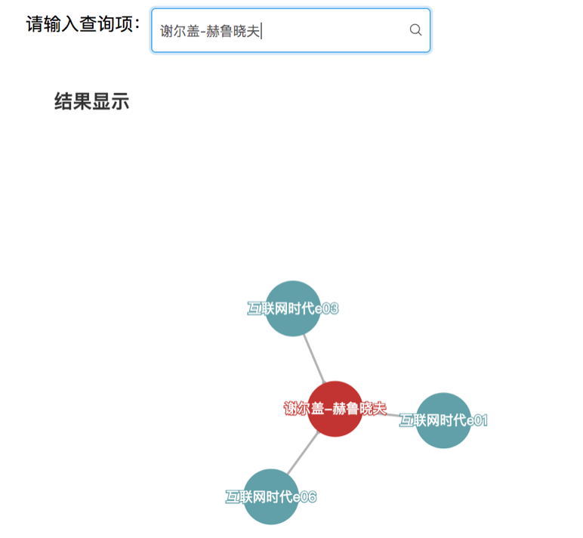
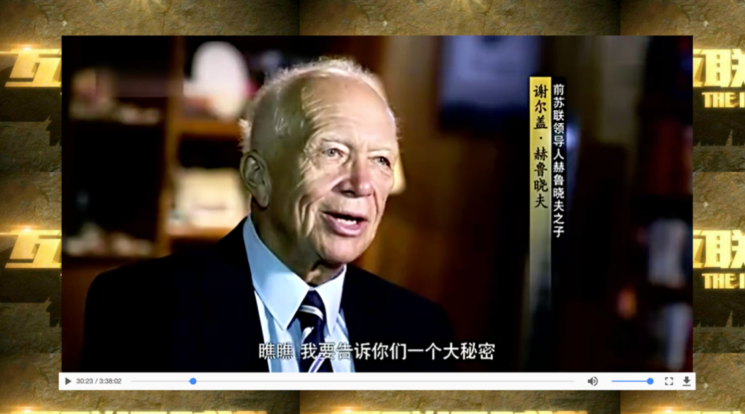
Part5 基于知识图谱的搜索功能的实现
结果展示
搜索关键字：
Notes:
共指消解：分为代词消解（‘他’指代奥巴马）和名词消解（如国家主席和国家军委主席，胡主席）。
实体消歧： 实体消歧旨在解决文本中广泛存在的名称歧义问题。
后面就是一些知识图谱动态补全问题。

Slide 23
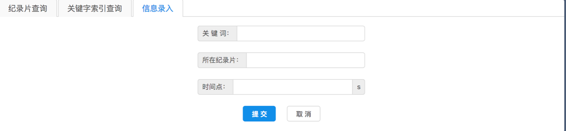
Part5 基于知识图谱的搜索功能的实现
结果展示
人工信息录入：
Notes:
共指消解：分为代词消解（‘他’指代奥巴马）和名词消解（如国家主席和国家军委主席，胡主席）。
实体消歧： 实体消歧旨在解决文本中广泛存在的名称歧义问题。
后面就是一些知识图谱动态补全问题。

Slide 24
PART 6
总结与展望

Slide 25
Part6 总结与展望
总结
展望
1 数据获取与处理
2 知识图谱的构架
3 可视化展示
1 数据量的扩大
2 实时动态获取数据
3 丰富可视化方式
Notes:
纪录片对内能够提升国民素质，对外可提高国家影响力。

Slide 26
LOGO
谢谢聆听！
THANK YOU FOR YOUR ATTENTION! ANY COMMAND, PLEASE DIAL MY NUMBER 0771-7987324

Slide 27
更多精品PPT资源尽在—优品PPT！
www.ypppt.com
PPT模板下载：www.ypppt.com/moban/ 节日PPT模板：www.ypppt.com/jieri/
PPT背景图片：www.ypppt.com/beijing/ PPT图表下载：www.ypppt.com/tubiao/
PPT素材下载： www.ypppt.com/sucai/ PPT教程下载：www.ypppt.com/jiaocheng/
Notes:
模板来自于 http://www.ypppt.com

